Slide 1
PPT PRESENTATION
Enjoy your stylish business and campus life with BIZCAM

Slide 2
Index
SEM Dataset
Naïve Model
Style transfer
Depth estimation
KCI 논문 조사

Slide 3






SEM Dataset
주제 : 전자현미경(SEM) 이미지로부터 깊이를 예측하는 AI 알고리즘 개발
Train data1
X : 실제 SEM 영상을 캡쳐한 이미지들(각 케이스마다 이미지 개수가 다름 / 평균 깊이 1개에 26 ~ 32개 이미지)
Y : 각 hole(픽셀)들의 평균 깊이(스칼라 값)
SEM Image
Average Depth
107.0344
….
Depth_110_site_00001_sem043884 / 044215 / …. / 064970 (31장)
Depth_110_site_00001
Train data2
X : 실제 SEM 영상을 캡쳐한 이미지 2개 (해당 이미지 2개는 Depth map에 pair하게 매칭)
Y : SEM 영상과 Pixel별로 대응되는 Depth Map
SEM Image
Depth Map
20201001_202940_NE142400C_RAE01_1_S01_M0005-01MS_3_itr0 / 1
20201001_202940_NE142400C_RAE01_1_S01_M0005-01MS_3

Slide 4


SEM Dataset
Test data(총 25988개)
X : SEM 영상을 캡쳐한 이미지 1개
$\hat{Y}$ : 실제 Hole 단위 SEM 영상으로부터 추론한 Depth Map (PNG 파일)
즉, Train1은 모델 구축시 SEM 영상에서 추출한 약 30개의 이미지를 요약해 1장의 SEM 이미지 input으로 하고 평균 깊이 스칼라 값을 이용해 학습하여 Test data로 Depth map을 만들어야 한다
Trani2는 SEM pair 이미지 2장을 요약해 1장의 SEM 이미지를 input으로 하고 Depth Map 정답지를 이용해 학습하여 Test data로 Depth map을 만들어야 한다.
SEM Image
Depth Image
?
000000
000000

Slide 5
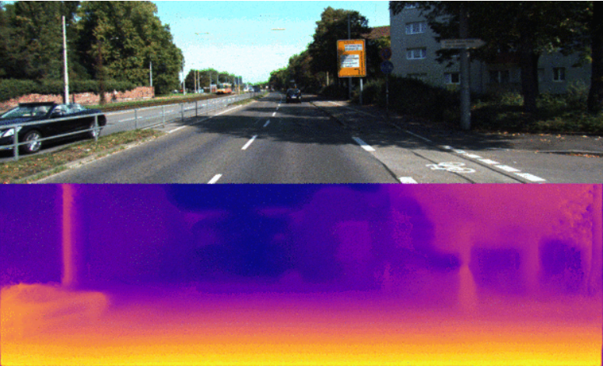
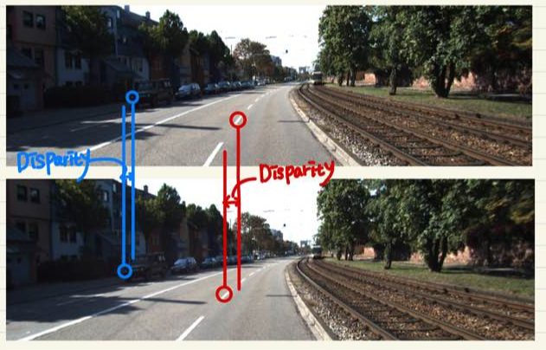
Depth estimation-MonoDepth
Unsupervised Monocular Depth Estimation with Left-Right Consistency(Godard, C., Mac Aodha, O., & Brostow, G. J. (2017). Unsupervised monocular depth estimation with left-right consistency. In Proceedings of the IEEE conference on computer vision and pattern recognition (pp. 270-279).)
Mono Depth Estimation을 처음으로 제안한 논문
unsupervised learning 방식
왼쪽에 차가 가까이 있고, 가운데와 오른쪽 사이의 노란색 표지판은 왼쪽의 차보다는 멀리있지만 컴퓨터는 파악 불가
컴퓨터가 알 수 있도록 색상 이미지를 생성해 깊이 추정
Depth Estimation에는 Stereo와 Mono가 존재
Stereo : Left Image(위)와 Right Image(아래)의 disparity를 구해 Depth 이미지 생성
Disparity(시차): Left Image와 Right Image에서 동일 점을 찍었을 때 얼마만큼의 차이가 나는지
멀리 있는 점은 disparity가 작고 가까우면 disparity가 크다

Slide 6
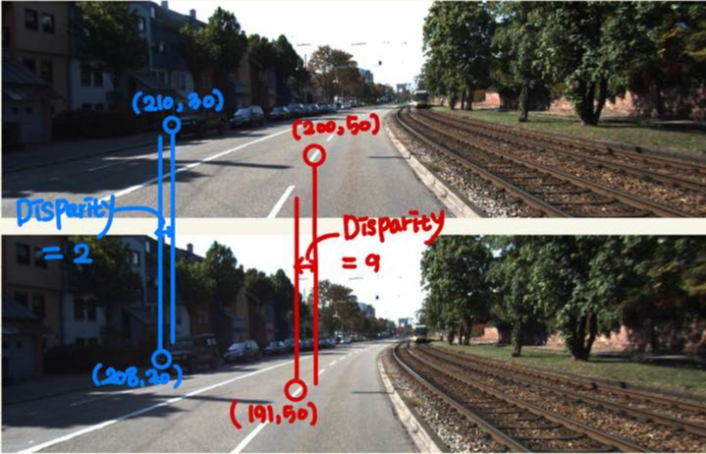
Depth estimation-MonoDepth
Mono Depth Estimation :
Mono Depth를 추정하기 위해서 네트워크에는 하나의 Image 삽입
해당 이미지를 통해 2개의 disparity 생성(네트워크를 통과한 어떠한 값 2개)
Reconstruction Loss를 사용해 추정한 Left disparity(네트워크 통과값 1번)와 Right Image를 이용해 Left image를 Reconstruct하여 기존의 left image와 비교
Right disparity (네트워크 통과값 2번) 와 Left Image를 이용해 right image를 Reconstruct하여서 기존의 right image와 비교
이렇게 구한 2개의 Reconstruction loss를 종합해 이상한 disparity를 구했을 경우에는 Loss를 크게 주어 정답에 가까운 disparity를 찾아나가는 방식으로 학습 진행
<Image reconstruct 방법 예시>

Slide 7
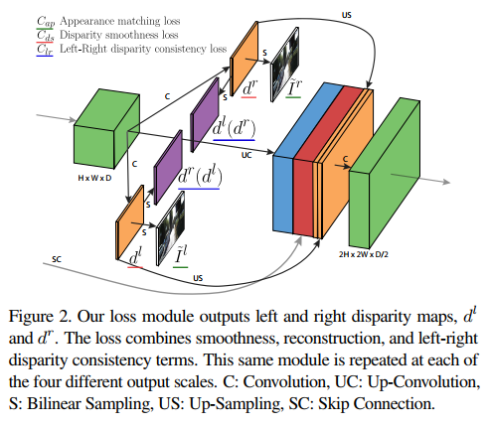




Depth estimation-MonoDepth
Depth Estimation은 Left image와 Right image의 시차인 disparity를 구해 Depth를 구함
Depth = (focal length * base line) / disparity
Left Image가 Input으로 들어가 CNN network를 통과 한 뒤 left disparity와 right disparity 생성
3가지의 loss를 사용해 CNN 학습
Apperance Matching Loss $C_{ap}$ ≒ Image reconstruction loss
sdsd
Disparity Smoothness Loss $C_{ds}$ : disparities가 locally smooth하게 하는 효과
Left-Right disparity consistency Loss $C_{lr}$ : 실제 disparity와 생성한 이미지의 disparity 비교
<모델 구조>

Slide 8
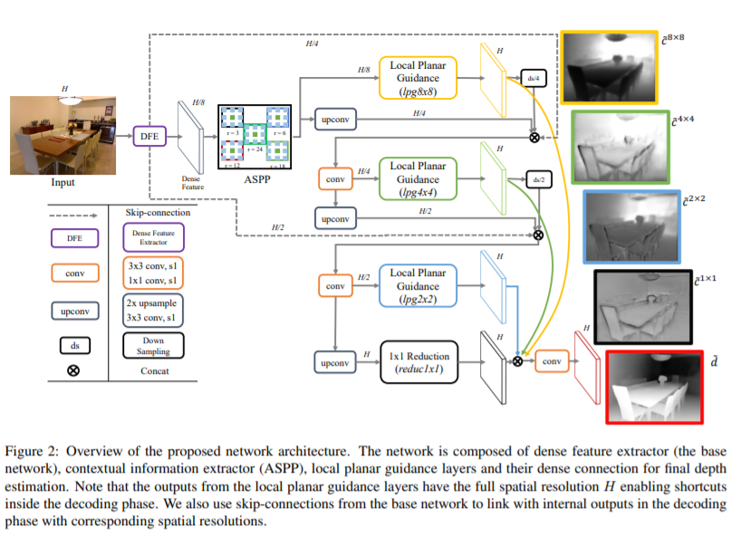
Depth estimation-BTS
From Big to Small: Multi-Scale Local Planar Guidance for Monocular Depth Estimation(Lee, J. H., Han, M. K., Ko, D. W., & Suh, I. H. (2019). From big to small: Multi-scale local planar guidance for monocular depth estimation. arXiv preprint arXiv:1907.10326.)
BTS는 Encoder-Decoder 구조를 갖는 supervised learning 모델
인간은 Depth를 알아내기 위해 Local cue (물체에 대한 특징, 상대적인 Scale, 빛의 변화 등등) 와 Global Context (전체 Scene에 대한 이해)를 동시에 고려하여 Depth를 추정
이러한 사고 방식을 모델로 구현하는 과정이 BTS이다.

Slide 9
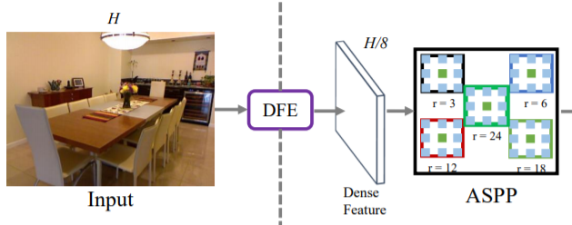
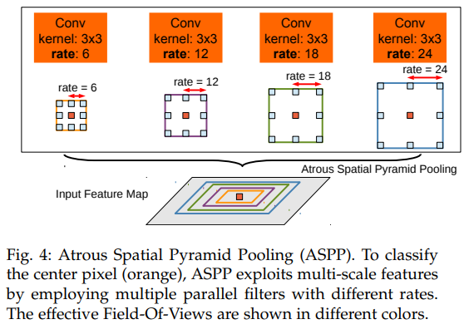
Depth estimation-BTS
Encoder 방식을 통해 resolution H의 크기를 1/8로 축소
이때 Encoder backbone으로 MobileNetV2, ResNet, ResNext, DenseNet 사용
만들어낸 feature map을 ASPP(Atrous Spatial Pyramid Pooling) 레이어에 전달
Atrous convolution은 Receptive field를 넓혀주기 때문에 Segmenation 분야에서 Detail을 살려주기 위한 기법으로 많이 사용 & Atrous convolution을 여러 Scale에 사용하여 Multi-scale에 잘 대응할 수 있는 Pooling 기법
ASPP의 various dilation rates 사용해(3,6,12,18,24) contextual information을 추출

Slide 10
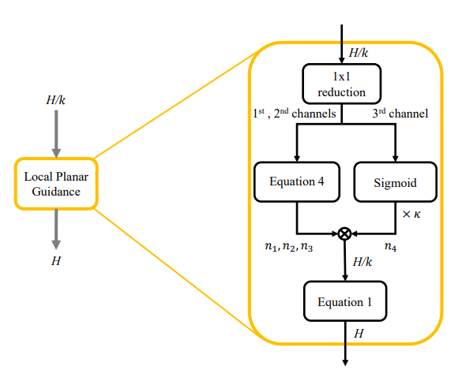
Depth estimation-BTS
<LPG(Local Planar Guidance) 구조>
Decoding 단계에서 각 multiple stages에 LPG(Local Planar Guidance) 레이어를 사용
Depth estimation을 하는데 기하학적인 정보(Geometric guidance)를 제공하기 위해서 제안된 layer
large scale variation을 파악하고, 해상도를 입력 이미지 크기로 다시 복원
finest estimation을 위해 1*1 reduction layer 사용
즉, Decoder의 각 레이어들은 4차원 평면 coefficients를 각각 학습하고 그 출력을 비선형적으로 결합하여 최종 깊이 추정치 이미지를 반환

Slide 11
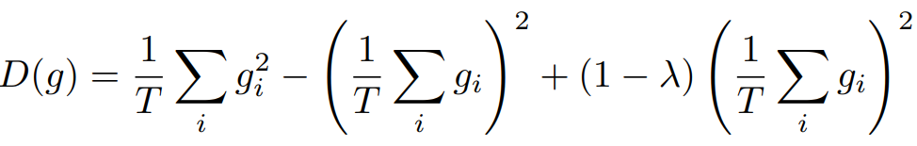
Depth estimation-BTS
<Loss 함수>
g는 log (Depth Estimation ) - log (Ground truth)
T는 ground truth value 중 믿을만한 pixel의 개수 (Outlier를 제거하기 위해)

Slide 12
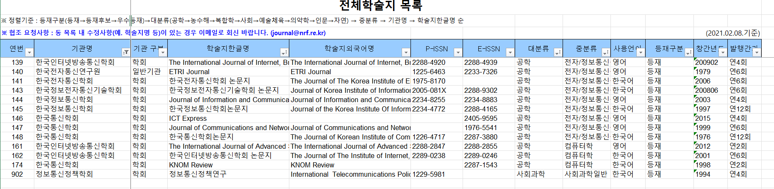
KCI 논문 조사
UWB 분야는 통신 분야 3개(한국통신학회 / 한국전자통신학회 / 한국정보통신학회) 모두 가능!
통신 분야에서 UWB 그리고 러닝을 활용한 통신 분야가 매우 인기있는 분야
만약 이쪽 분야로 낸다면 받아줄 가능성이 매우 높다고 판단됩니다.

